Slide 1
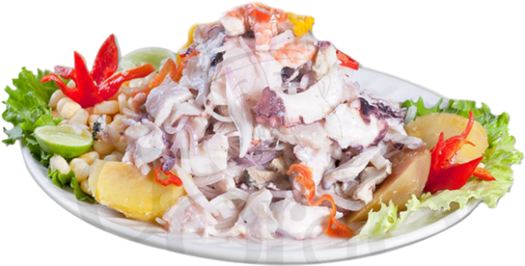
CONTE II
RESTOBAR
SALTUR
Les ofrece a su distinguida clientela:
Ceviches
Parihuelas
Arroz con Mariscos
Jaleas
Chancho al cilindro,
a la caja china y al palo
Duos y Trios Marinos
Y demás platos especiales
933176944
926688534
PEDIDOS AL:
Notes:
Mas Diseños en: https://robnei.com/blog

Slide 2
CONTE II
RESTOBAR
SALTUR
Les ofrece a su distinguida clientela:
Ceviches
Parihuelas
Arroz con Mariscos
Jaleas
Chancho al cilindro,
a la caja china y al palo
Duos y Trios Marinos
Y demás platos especiales
933176944
926688534
PEDIDOS AL:
Notes:
Mas Diseños en: https://robnei.com/blog

Slide 3
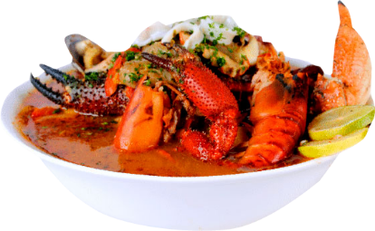
CONTE II
RESTOBAR
SALTUR
Les ofrece a su distinguida clientela:
Ceviches
Parihuelas
Arroz con Mariscos
Jaleas
Chancho al cilindro,
a la caja china y al palo
Duos y Trios Marinos
Y demás platos especiales
933176944
926688534
PEDIDOS AL:
Notes:
Mas Diseños en: https://robnei.com/blog

Slide 4
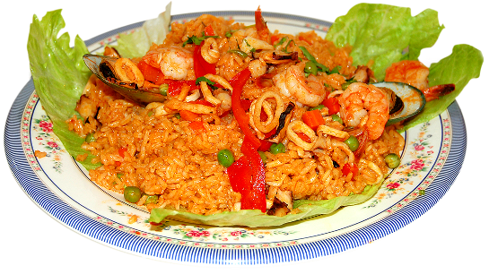
CONTE II
RESTOBAR
SALTUR
Les ofrece a su distinguida clientela:
Ceviches
Parihuelas
Arroz con Mariscos
Jaleas
Chancho al cilindro,
a la caja china y al palo
Duos y Trios Marinos
Y demás platos especiales
933176944
926688534
PEDIDOS AL:
Notes:
Mas Diseños en: https://robnei.com/blog

Slide 5
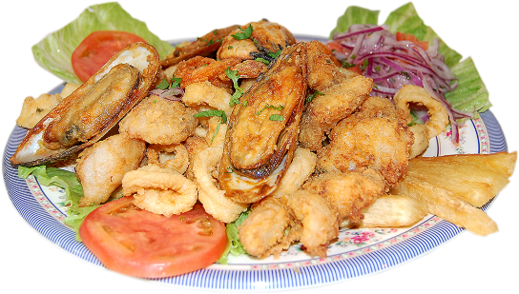
CONTE II
RESTOBAR
SALTUR
Les ofrece a su distinguida clientela:
Ceviches
Parihuelas
Arroz con Mariscos
Jaleas
Chancho al cilindro,
a la caja china y al palo
Duos y Trios Marinos
Y demás platos especiales
933176944
926688534
PEDIDOS AL:
Notes:
Mas Diseños en: https://robnei.com/blog

Slide 6
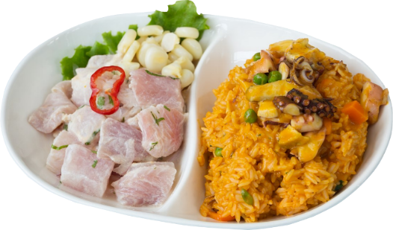
CONTE II
RESTOBAR
SALTUR
Les ofrece a su distinguida clientela:
Ceviches
Parihuelas
Arroz con Mariscos
Jaleas
Chancho al cilindro,
a la caja china y al palo
Duos y Trios Marinos
Y demás platos especiales
933176944
926688534
PEDIDOS AL:
Notes:
Mas Diseños en: https://robnei.com/blog

